Slide 1
Practice 3
視窗程式設計

Slide 2
Practice 3-1
密碼管理員

Slide 3
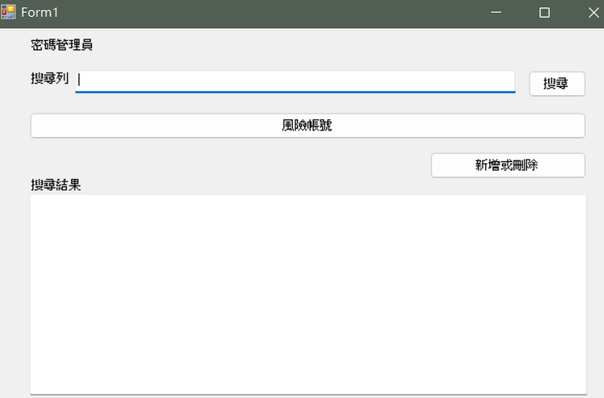
介紹
密碼管理讓你儲存 多個帳號。
每個 帳號 由 “連結”、 “使用者”、 “密碼” 組成。
程式必須確保一個 “連結” 之下 不可有 相同 “使用者”，意味兩個不同帳號，其連結與使用者一定不會同時相同。
左圖是開啟程式需顯示的畫面(主畫面)。

Slide 4
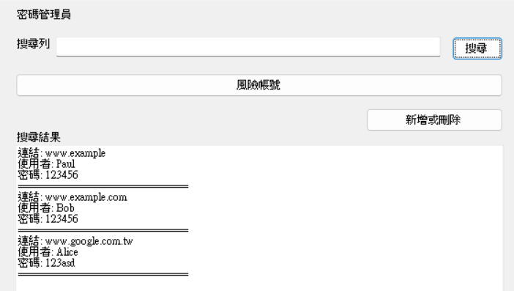


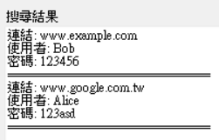
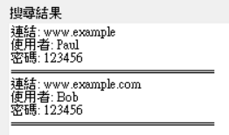
搜尋列
在 “搜尋列” 中輸入網址，點 “搜尋”，即可印出 “搜尋結果”。
“搜尋結果” 是 “連結的子字串” == “搜尋列” 的所有帳號。
搜尋列為空 即為儲存的 所有帳號，也是左圖的結果，不用按照順序。
範例1
範例2

Slide 5
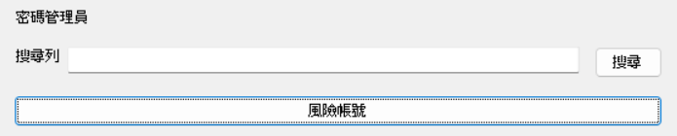
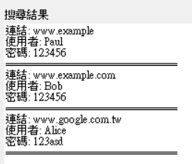
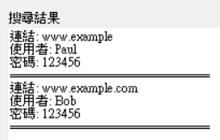
風險帳號
點擊 “風險帳號” 印出所有 密碼相同 的 帳號，不用按照順序。
Accounts[i] is a dangerous account ⬄ Accounts[i].password == Accounts[j].password, i != j
所有帳號
風險帳號
點擊 “風險帳號”

Slide 6
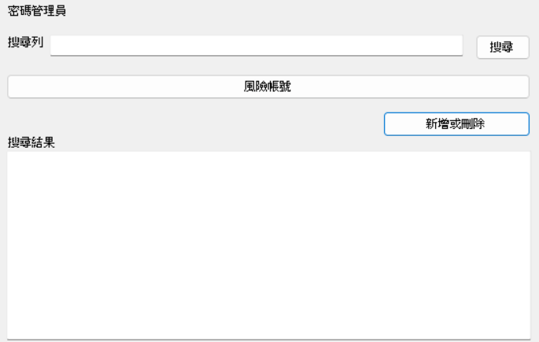
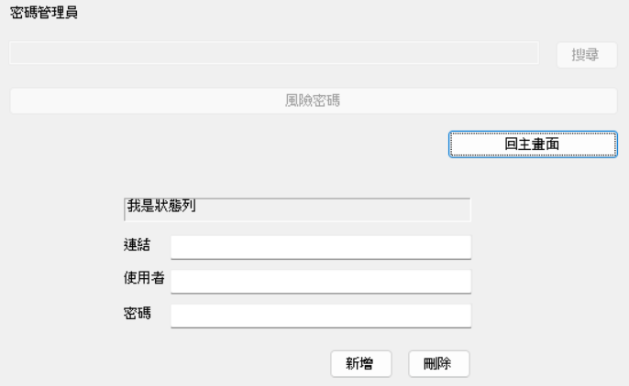
切換模式
點選 “新增與刪除” 以新增或刪除帳號，“回主畫面” 以回到主畫面。
切換後必須清空所有輸入及輸出欄位。
新增或刪除後回主畫面不需要自動搜尋。
請注意被 “Enabled=false” 及 “Visible=false” 的控制項。
主畫面(搜尋)
新增與刪除
新增或刪除
回主畫面

Slide 7
新增或刪除
接下來投影片只針對以上窗格作說明。
輸入 都是 連結、使用者、密碼，但根據你點的是 新增 或 刪除，會有不同的效果。

Slide 8
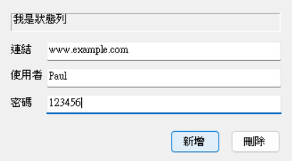
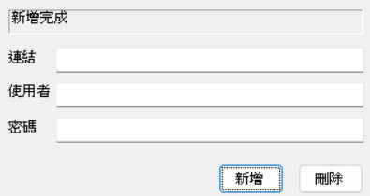
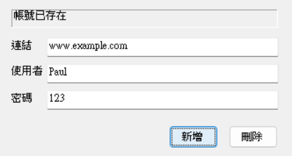
新增帳號 (部分畫面)
輸入 連結、使用者、密碼，點選 “新增” 嘗試新增帳號。
注意 “狀態列” 顯示的訊息。
注意 欄位 是否清空，成功清空，失敗保留。
成功
新增
失敗
已有相同帳號
輸入
後
新增

Slide 9
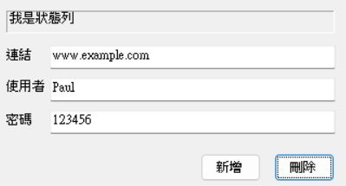
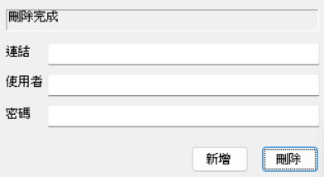
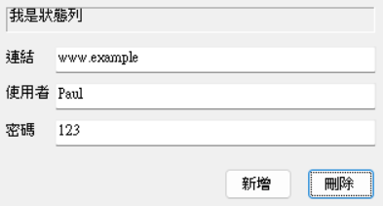
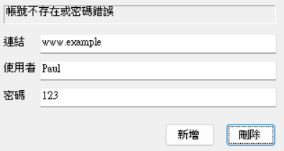
刪除帳號 (部分畫面)
成功
情況1
刪除
已存在以上帳號。
情況2
失敗
刪除
必須輸入正確 連結、使用者、密碼 才能刪除。

Slide 10
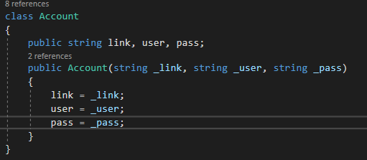
Account Class
使用 Account class。
用 List<Account> 管理所有帳號。
你可以用其他做法。

Slide 11
Practice 3-2
堆疊遊戲

Slide 12
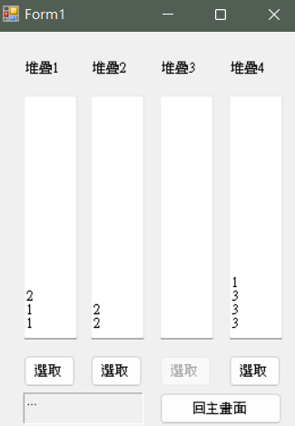
遊戲規則
一開始有 3個1、3個2、3個3 分配到 4 個 stack 裡，每個 stack 最多會有 4 個數字。
你每次可以把一個 stack 最頂部的數字拿出並丟到其它 stack。
你的目標是把 1 分成 1 堆，2 分成 1 堆，3 分成 1 堆。

Slide 13
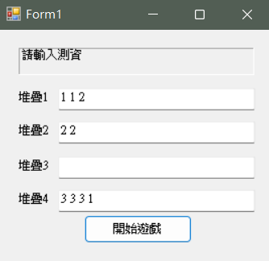
畫面切換
主畫面(測資輸入畫面)
遊戲畫面
開始遊戲
回主畫面

Slide 14
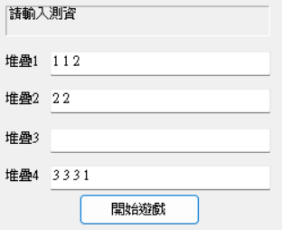
默認測資 與 測資格式
默認測資
1 1 2
2 2
3 3 3 1
測資格式
測資就是測試資料，從 4 個 textbox 輸入
每個 textbox 輸入應為 為多個數字，數字間用 單一空格隔開，頭尾沒有空格。
可以有空列。
測資應該要符合 遊戲規則。
遊戲打開、回主畫面 後應該將 4 列設為 默認測資(如上，灰色是空格、第三列為空)。

Slide 15
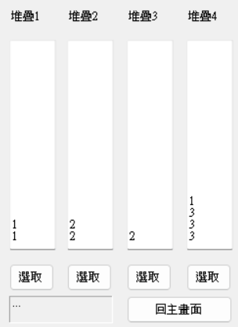
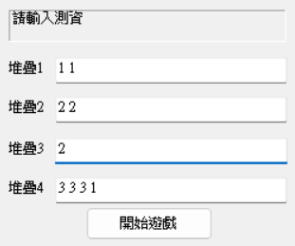
測資正確
測資
1 1
2 2
2
3 3 3 1
狀態列
開始遊戲
若測資符合測資格式及遊戲規則，就會基於測資生成遊戲。
測資由左而右讀，由下到上輸出

Slide 16
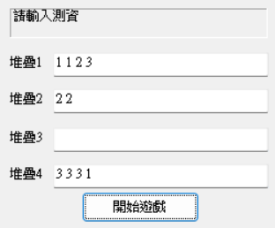
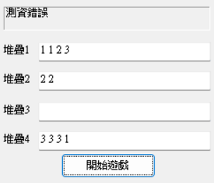
測資錯誤
狀態列
開始遊戲
若測資不符測資格式 或 遊戲規則，狀態列顯示 “測資錯誤”

Slide 17
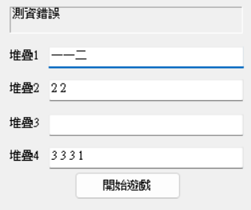
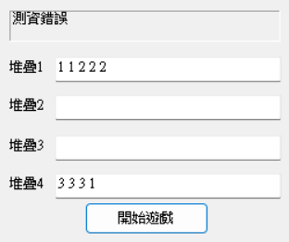
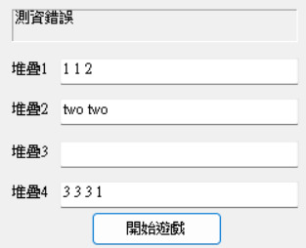
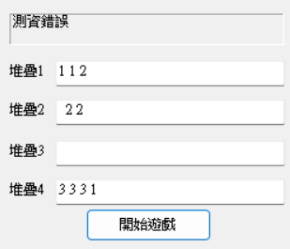
測資錯誤範例
多一個3
中文數字
堆疊1超過4個數字
英文數字
堆疊2列前有空格

Slide 18
遊戲畫面
堆疊編號
堆疊內容
4個堆疊的選取放置鈕，一開始是選取。
狀態列
隨時可以回到主畫面的按鈕

Slide 19
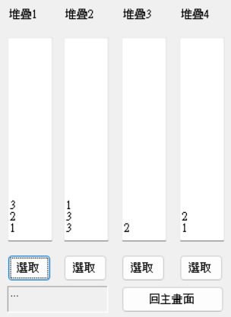
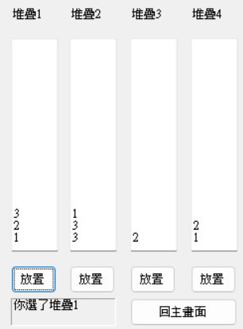
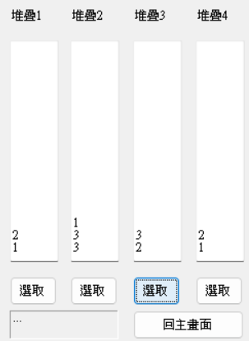
操作
選取
堆疊1
放置
堆疊3
狀態列 顯示已選取堆疊
遊戲過程皆可 “回主畫面”
留意 按鈕 文字的變化

Slide 20
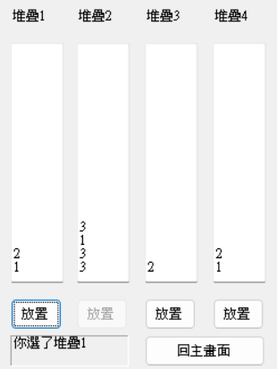
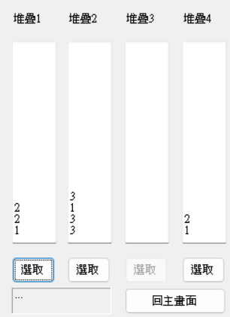
防呆
透過修改 Enabled 禁止使用者使用無法完成的操作。
當某個堆疊已經超過 4 個數字，無法放置。
當某個堆疊為空，無法選取。

Slide 21
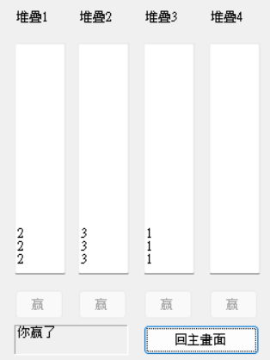
你贏了
數字1 分成 1 堆，數字2 分成 1 堆，數字3 分成 1 堆，會有一個堆疊是空的，就會達成勝利條件
禁止所有按鈕，除了 “回主畫面”。
留意 按鈕 及 狀態列 的變化

Slide 22
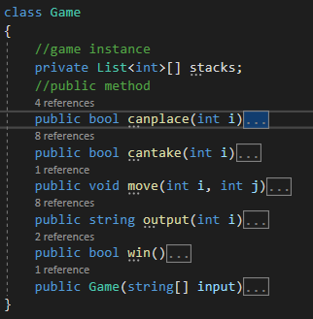
Game Class
你必須要實作 Game class (左圖的模板參考用) stacks 存 4 個堆疊 canplace 看是否還沒滿 4 個數字 cantake 看是否不為空 move 操作 (選取放置合在一起) Constructor 初始化遊戲。 win 看是不是贏了 output 將 stack 轉成字串輸出
新的遊戲需要建構新的 Game instance，在 點擊開始遊戲之後 到 建構子完成之前 初始化遊戲。
不要把控制項傳進 Game。
不要出現 public member，4 個 stack 用 private member 實現，別用 shallow copy 傳出來修改。

